Slide 1
Name:
Name:
她叫小美，今年十三岁。
她是中国人，她会说中文和英文。
她在美国工作。
她家有四口人，妈妈，爸爸，一个哥哥和她。
她的妈妈在一家小学工作。
她叫小美，今年十三岁。
她是中国人，她会说中文和英文。
她在美国工作。
她家有四口人，妈妈，爸爸，一个哥哥和她。
她的妈妈在一家小学工作。
1. A. 小明 B. 小美 C.小亚
2 A. 13岁 B. 15岁 C.9岁
3 A. Chinese B. American C. Australian
4 A. Chinese B. English C. both
5 A. China B. America C. Canada
6 A. 5 B. 3 C. 4
7 A. ES B. MS C. HS
1. A. 小明 B. 小美 C.小亚
2 A. 13岁 B. 15岁 C.9岁
3 A. Chinese B. American C. Australian
4 A. Chinese B. English C. both
5 A. China B. America C. Canada
6 A. 5 B. 3 C. 4
7 A. ES B. MS C. HS

Slide 2
中国
日本
韩国
How are they grouped?
美国
加拿大
墨西哥
小
大
美
小学
初中
高中

Slide 3
To answer “ yes.”
Yes, I can speak Chinese.
Hui.
会。
我会。
Wo hui.
Wo hui shuo yi dian er.
我会说一点儿。
A little bit
Wo hui shuo yi dian er zhong wen.
我会说一点儿中文。
会，我会说一点儿中文。
Hui, wo hui shuo yi dian er zhong wen.

Slide 4
To answer “no”
No, I can’t speak Chinese.
Bu hui.
不会。
我不会。
Wo bu hui.
Wo bu hui shuo zhong wen.
我不会说中文。
不会，我不会说中文。
Bu hui, wo bu hui shuo zhong wen.

Slide 5
Use 得 (de) to describing language ability (express compliments)
You speak Chinese very well.
You + Chinese + speak + de + very well/good.
Ni + zhong wen + shuo + de + hen hao.
你中文说得很好。
Chinese use de 得 after a verb to lead to the degree or result of the action of this verb.

Slide 6
very
really
hen
zhen
很
真
She speaks English really fast!
She + English + speak + de + really + fast!
Ta + ying wen/ying yu + shuo + de + zhen + kuai!
她英文/英语说得真快！

Slide 7
Reference for today’s homework:
宠物-pet
说-speak
得-Chinese use de 得 after a verb to lead to the degree or result of the action of this verb.
没有-don’t have
也-also
一点儿-a little bit
都-both

Slide 8
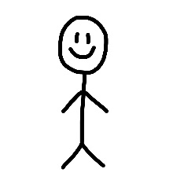
Class Assignment:
You will use THIS slide to finish your class assignment!!!!!!
他/她有…。
他/她叫…。
他/她今年… 岁。
This year
Number + MW + family member
他/她有…。
他/她是…人。
他/她会说…和…。
Number + MW + animal.
他/她的猫很…很…。
他/她 + Language + 说得不好！
他/她 + Language + 说得很/真好！

Slide 9
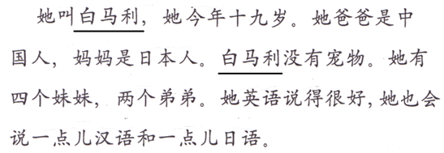
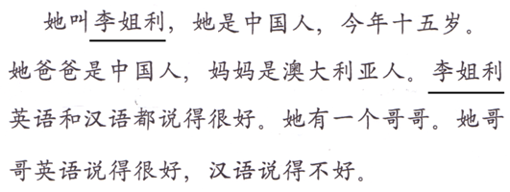
Homework:
Translate paragraphs 1&2 or 1&3
Everything underlined is someone's name.
1
2
3

Slide 10
Class Assignment:
姓名:
日期：

Slide 11
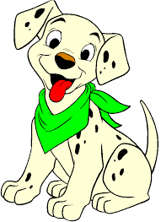
Class Assignment:
姓名:
日期：

Slide 12
Class Assignment:
Talk about your friend.
Instructions.
他/她叫…。
他/她今年… 岁。
他/她有…。
This year
他/她有…。
他/她是…人。
他/她会说…和…。
他/她的狗很…很…。
他/她 + Language + 说得不好！
他/她 + Language + 说得很/真好！

Slide 13
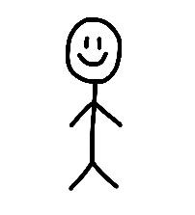
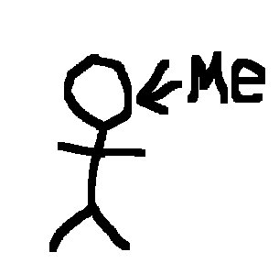
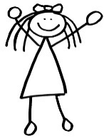
I am John, I am 15 years old.
He is my friend John.
他叫John。
他今年十五岁。
他是我的朋友。
I am John’s younger sister, I am 10 years old.
你好！
Hello!
他有一个妹妹。
妹妹今年十岁。
他们都是中国人。
他会说中文和英文。
I , speak, English…
I can speak English well!
妹妹英文说得不好！
他英文说得很好！

Slide 14
Copy the paragraph on your paper and translate in English.

Slide 15
我叫兰兰，今年十五岁，我是一个学生。我家有五口人。我有一个姐姐和一个弟弟。我的妈妈是英语老师。我是中国人，我会说汉语，和一点儿英文，我不会说日语。我家有一只猫和一只狗。我的猫很小，很可爱，我的狗很大，很凶。
What is her name?
2. How old is she?
3. How many people are their in her family?
4. How many younger brothers does she have?
5. What job does her mom have?
6. What is her nationality?
7. What language does she NOT speak?
8. What pets does she have?
9. What kind of 猫 does she have?
10. What kind of 狗 does she have?

Slide 16
Yun dong
Sport(s)
运动
Yun dong yuan
Yun dong chang
Athlete(s)/players
field
运动员
运动场

Slide 17
打球 dǎqiú
网球 wǎngqiú
乒乓球 pīngpāngqiú
篮球 lánqiú
羽毛球 yǔmáoqiú
足球 zúqiú
游泳 yóuyǒng
滑冰 huábīng
滑雪 huáxuě
跑步 pǎobù
Play ball game(s)
tennis
Table tennis
basketball
badminton
soccer
To swim
To ice skate
To ski
To jog

Slide 18
Gan lan qiu
football
橄榄球

Slide 19
Bang qiu
baseball
棒球

Slide 20
Da
To play (sports that you play mainly with your hands)
打
To play table tennis
打乒乓球
To play tennis
打网球

Slide 21
I can play baseball.
Wo hui da bang qiu.
我会打棒球。

Slide 22
Xi huan
To like
喜欢
I like to play football.
Wo xi huan da gan lan qiu.
我喜欢打橄榄球。

Slide 23
His grandma doesn’t like her.
Ta nai nai bu xi huan ta.
Doesn’t like/don’t like
他奶奶不喜欢她。
他的猫不喜欢鱼。
Ta de mao bu xi huan yu.
His cat doesn’t like fish.

Slide 24
Asking what sports someone likes
What sports do you like?
You like what sports?
Ni xi huan shen me yun dong?
你喜欢什么运动？
I like to play basketball.
Wo xi huan da lan qiu.
我喜欢打篮球。

Slide 25
ti
To play (soccer)
踢
To play soccer
踢足球

